Slide 1
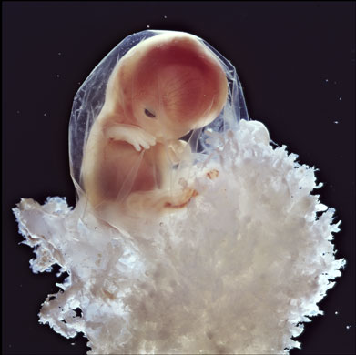
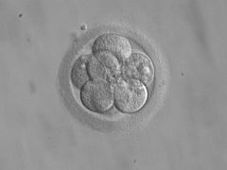
Эмбриональное развитие человека
Лекция №1

Slide 2
Вопросы:
Характеристика половых клеток и оплодотворение.
Дробление, имплантация, способы гаструляции и ранний органогенез.
Этапы эмбрионального развития человека. Критические периоды развития.
Плацента и ее типы.
Строение гемохориального барьера.
Амнион, аллантоис, желточный мешок, ворсинчатый хорион.

Slide 3
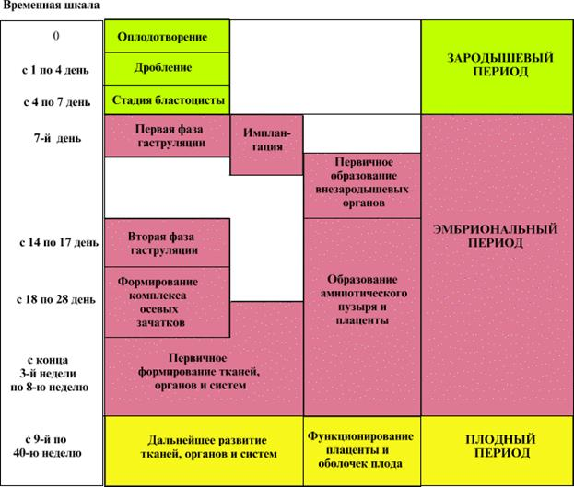
Основные этапы внутриутробного развития человека
Notes:
Таким образом, внутриутробное развитие человека длится 10 лунных месяцев или 280 дней и включает три периода:
1.Начальный (инициальный)
1-ая неделя развития от оплодотворения до имплантации.
2.Эмбриональный
Со 2-ой недели до конца 2-го месяца в/р.
3.Плодный
С 9-ой недели и до рождения.

Slide 4
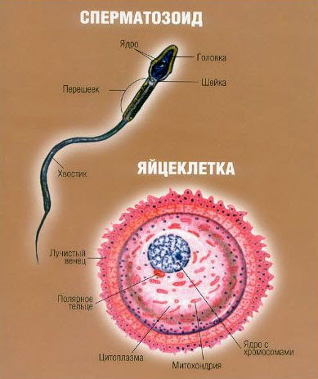
Характеристика половых клеток
Notes:
Характеристика половых клеток
Сперматозоид состоит из головки, шейки, и хвоста. Длина его около 70 мкм. В передней части головки цитолемма содержит рецепторы – гликозилтрансферазу, которые узнают яйцеклетку. Сама головка сперматозоида содержит небольшое плотное ядро с гаплоидным набором хромосом и акросому. Акросома является производным комплекса Гольджи. Располагается в передней части головки в виде колпачка и содержит ферменты (гиалуронидазу и протеазы), которые расщепляют оболочку яйцеклетки при оплодотворении. За головкой имеется кольцевидное сужение (шейка), в которой располагаются центриоли (проксимальная и дистальная). Дистальная центриоль продолжается в хвост. Хвост состоит из промежуточной, главной и терминальной части. Промежуточная часть содержит 9 периферических и две центральные микротрубочки, окруженные спиралевидной митохондрией. Микротрубочки состоят из тубулина и динеиновых ручек, которые обладают АТФ-азной активностью.Динеин расщепляет АТФ и превращает химическую энергию в механическую. Если динеина нет сперматозоид неподвижен. Главная часть является продолжением промежуточной и напоминает ресничку, окруженную циркулярно ориентированными фибриллами. В терминальной части единичные фибриллы.
Яйцеклетка человека имеет диаметр около130 мкм. Она покрыта блестящей оболочкой и слоем фолликулярных клеток. Блестящая оболочка состоит из гликопротеинов и гликозаминогликанов (хондроитинсернистая, гиалуроновая и сиаловая кислоты). Выполняет следующие функции: 1. механическая; 2. препятствует полиспермии; 3.содержит рецепторы к сперматозоидам. Цитолемма яйцеклетки имеет множество микроворсинок, которые располагаются между отростками фолликулярных клеток. Фолликулярные клетки выполняют трофическую и защитную функции. Ядро яйцеклетки содержит гаплоидный набор хромосом. В цитоплазме хорошо развита ШЭР, которая синтезирует белок и комплекс Гольджи, который производит кортикальные гранулы (гликозаминогликаны). Эти гранулы участвуют в формировании оболочки оплодотворения, предохраняя яйцеклетку от полиспермии. В виде включений содержатся желточные гранулы (белки, фосфолипиды и углеводы).

Slide 5
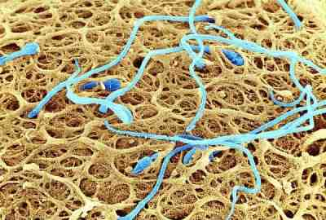
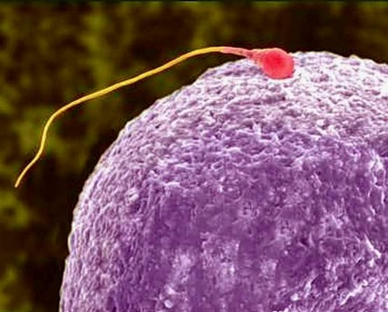
1. Оплодотворение процесс взаимной ассимиляции мужской и женской половой клетки с восстановлением диплоидного набора хромосом и образованием одноклеточного зародыша – зиготы
Оплодотворение
Происходит в маточной трубе, где ядро яйцеклетки сливается с ядром сперматозоида.

Slide 6
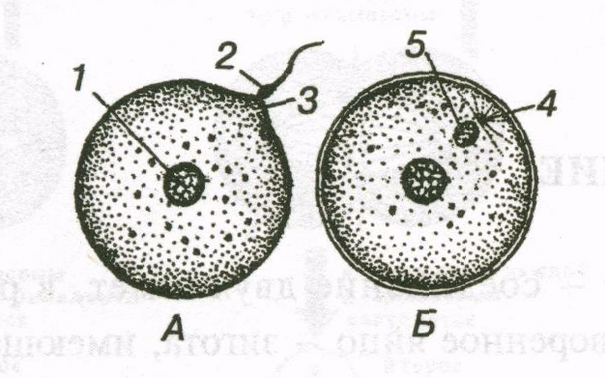
Стадии оплодотворения и образование зиготы
Дистантные взаимоотношения
Контактные взаимоотношения
Стадия синкариона
Notes:
Оплодотворению предшествует осеменение. Продолжительность между осеменением и оплодотворением разная. У человека около 12 часов, максимум 1-2 суток, т.е. мужская половая клетка может жить в половых путях женщины максимум 2 дня. У некоторых хордовых, например, летучих мышей, этот промежуток достигает 6-7 месяцев. Успех оплодотворения зависит от количества сперматозоидов в эякуляте: от 30 до 200 млн; при этом до яйцеводов добирается 100-150 сперматозоидов. Считается, что самые мощные в половом отношении – фины; самые мужественные – греки, а самые слабые – японцы.
Огромное значение в оплодотворении играет физиология ж.п.с. В момент оргазма матка резко сокращается, при этом слизистая пробка, которая закрывает шейку матки выдавливается во влагалище в виде слизистого шнура, к ней прилипают сперматозоиды, затем матка расслабляется, возникает отрицательное давление и слизистый шнур вместе со сперматозоидами втягивается в матку, а затем в маточные трубы.
Наиболее благоприятное время для оплодотворения – середина цикла. В это время яйцеклетка находится в ампулярной части маточной трубы и начинает продвигаться с током секрета в сторону матки. Сперматозоид наоборот обладает способностью к реотаксису – движению против тока жидкости. Кроме того, сближению сперматозоида и яйцеклетки способствуют химические вещества, которые выделяет яйцеклетка (гиногомоны) и этим привлекает сперматозоид. Это явление называется хемотаксис – движение сперматозоида к яйцеклетке по градиенту концентрации химического вещества. Существует еще такое явление, как гальванотаксис – во время овуляции фолликулярные клетки, окружающие овоцит частично повреждаются, возникает отрицательный заряд, а не поврежденные участки остаются положительно заряженными; между ними возникают биотоки, которые привлекают сперматозоид. Вышеописанные взаимоотношения между половыми клетками называются дистантными.
При сближении наступает этап контактных взаимоотношений. Наиболее подвижными являются у-сперматозоиды. В направлении избранного яйцеклетка образует ложноножку (бугорок оплодотворения), ею она охватывает головку сперматозоида и втягивает в цитоплазму. Затем вокруг яйцеклетки образуется оболочка оплодотворения, которая отсекает хвост сперматозоида. Остальные сперматозоиды разворачиваются, обездвиживаются и облитерируют. Для человека характерна моноспермия.
Следующий этап оплодотворения характеризуется формированием синкариона. В цитоплазме яйцеклетки головка сперматозоида набухает и превращается в мужской пронуклиус; затем женский и мужской пронуклиусы смещаются к анимальному полюсу, где располагается полярное тельце. Здесь они сливаются в сложное ядро – синкарион, в котором восстанавливается диплоидный набор хромосом. В результате образуется одноклеточный организм – зигота.

Slide 7
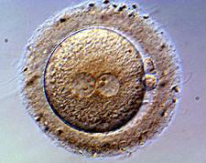
Стадия синкариона. Конфокальный микроскоп

Slide 8
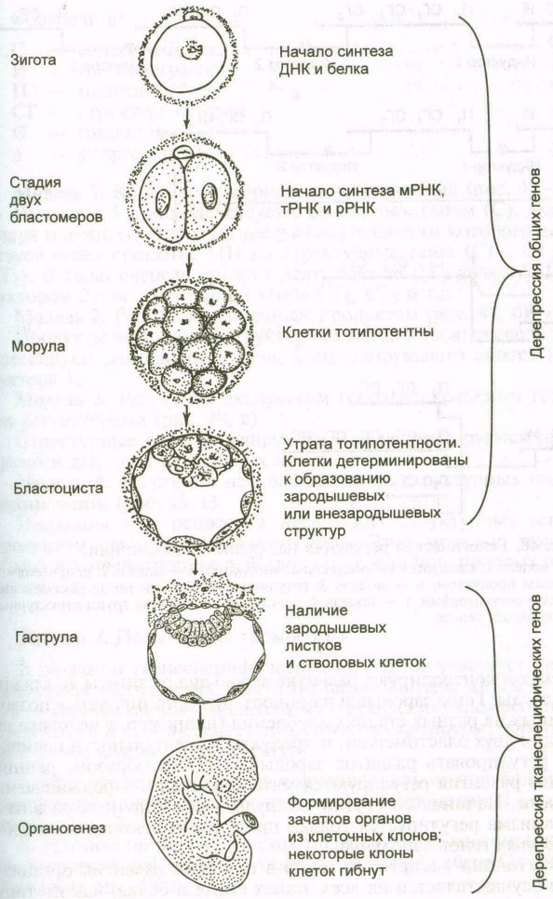
2. Дробление
Дробление – череда последовательных митотических делений зиготы с образованием многоклеточного зародыша – бластулы. Бластула состоит из бластомеров. Масса и размер бластулы не отличается от зиготы.
У человека дробление полное неравномерное и асинхронное с образованием бластоцисты в итоге.

Slide 9
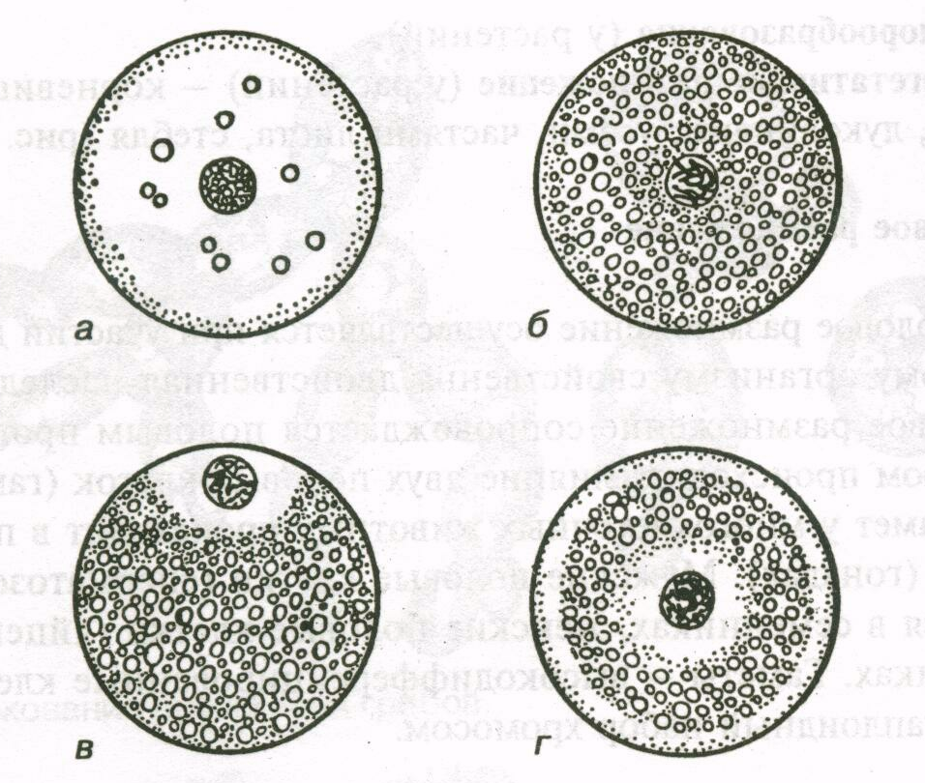
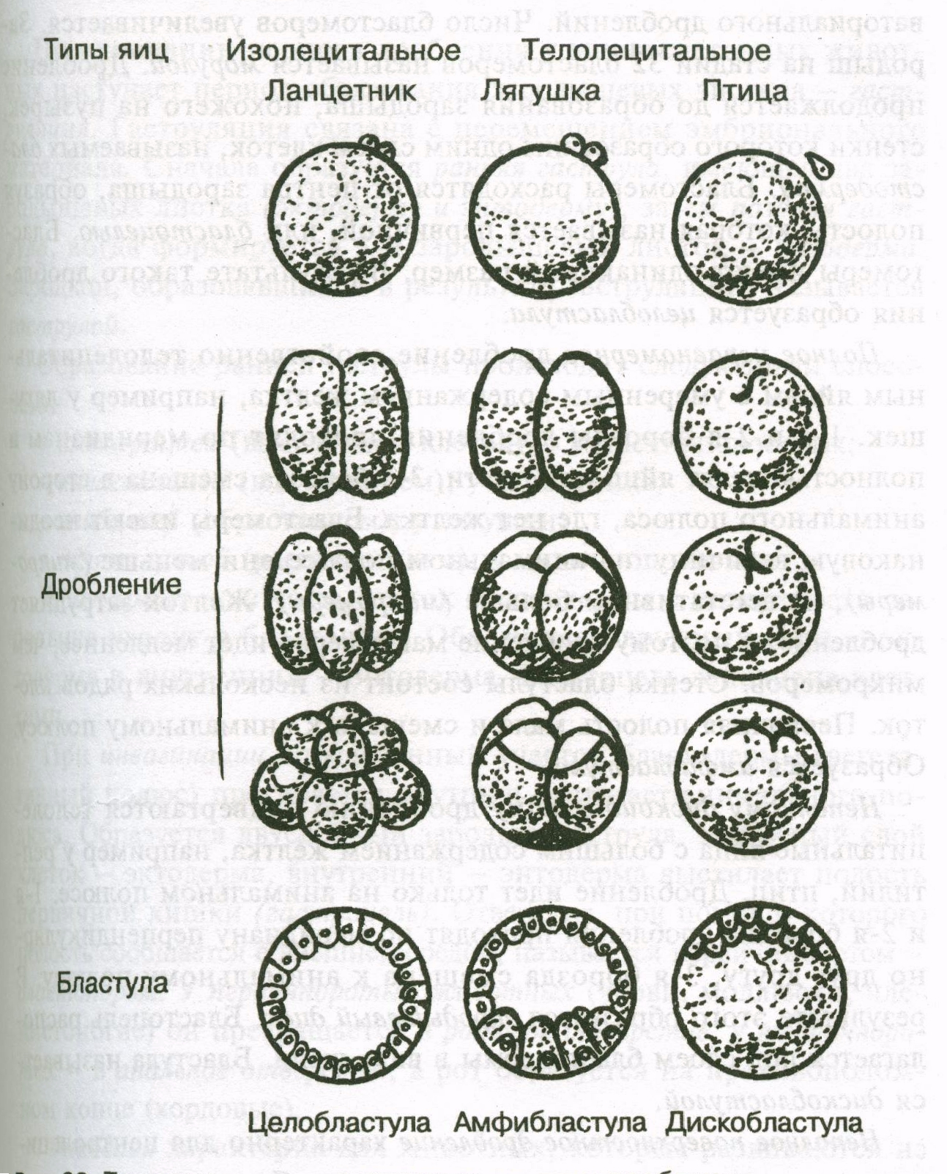
Способ дробления зависит от типа яйцеклетки
Способы дробления
а – алецитальная
б – изолецитальная
в – телолецитальная
г – центролецитальная

Slide 10
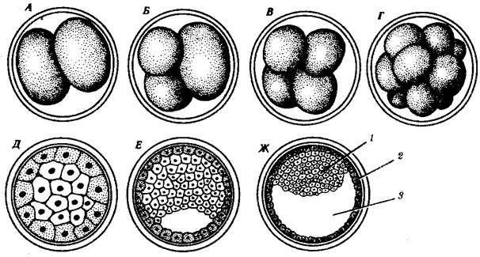
Дробление зиготы человека (полное неравномерное асинхронное)
А—два бластомера; Б—три бластомера; В—пять бластомеров; Г—морула; Д—разрез морулы; Е, Ж—разрез ранней и поздней бластоцисты: 1—эмбриобласт, 2—трофобласт, 3—бластоцель
Notes:
Дробление. Меридиональная борозда дробления делит зиготу на два бластомера, уже на этом этапе они не равноценные: один – маленький темный (эмбриобласт), а другой - крупный и светлый (трофобласт). Быстрее дробятся светлые бластомеры, постепенно обволакивая темные бластомеры. В результате из двух образуется три бластомера (два светлых, один темный), затем – 5 и т.д. Дробление полное, неравномерное и асинхронное. До пяти бластомеров, каждый из них может дать полноценную особь, если их разъединить.
На 3-ьи сутки образуется ранняя бластула (стерробластула - плотная бластула, без полости) или поздняя морула, окруженная светлым трофобластом и заполненная темным эмбриобластом.
На 4-ые сутки из стерробластулы формируется бластодермический пузырек – бластоциста – это настоящая бластула. Она все еще находится в маточной трубе и содержит около 100 бластомеров. Снаружи покрыта светлым трофобластом. Имеет полость, заполненную секретом, к анимальному полюсу смещен эмбриобласт, который формирует зародышевый узелок.

Slide 11
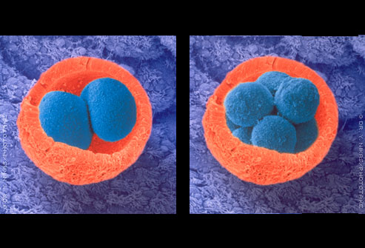
Начальные этапы дробления в маточных трубах
Конфокальный микроскоп

Slide 12
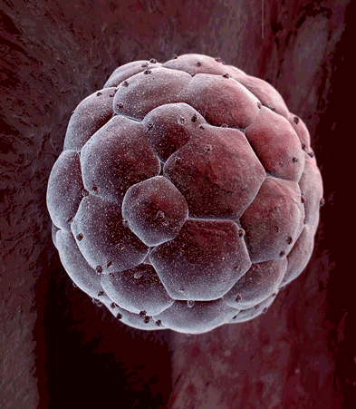
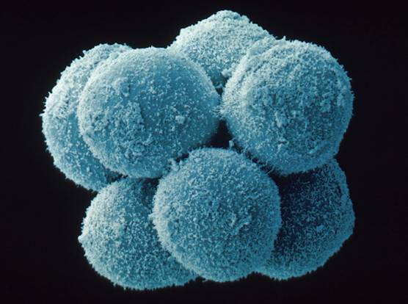
В результате дробления образуется морула

Slide 13
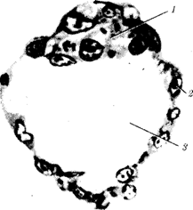
Бластоциста зародыша человека (срез):
1—эмбриобласт,
2—трофобласт,
3—бластоцель.

Slide 14
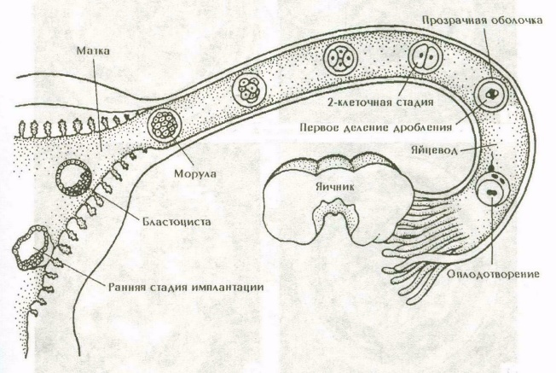
Дробление в течение 3-4-х суток после оплодотворения осуществляется в яйцеводе

Slide 15
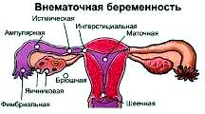
Внематочная беременность

Slide 16
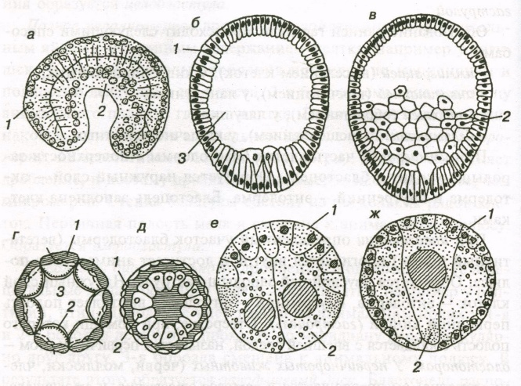
Способы гаструляции
а – инвагинационная гаструла; б, в – две стадии развития иммиграционной гаструлы; г, д – две стадии развития деляминационной гаструлы; е, ж – две стадии развития эпиболической гаструлы; 1 – эктодерма; 2 – энтодерма; 3 – бластоцель.

Slide 17
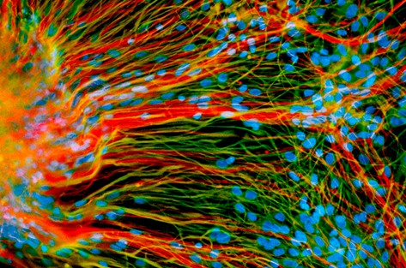
3.Гаструляция зародыша человека
Первая фаза – деляминация (образование зародышевого диска и выделение материала для внезародышевых оболочек; на 7-е сут.
Вторая фаза – иммиграция (образование зародышевого щитка, выделение материала для тела зародыша) на 15-е сут. ;
На фото: эмбриональные клетки нервной системы
Источник: University of Wisconsin-Madison

Slide 18
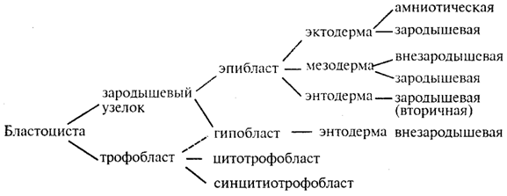
Первая фаза гаструляции путем деляминации (7-е сутки)

Slide 19
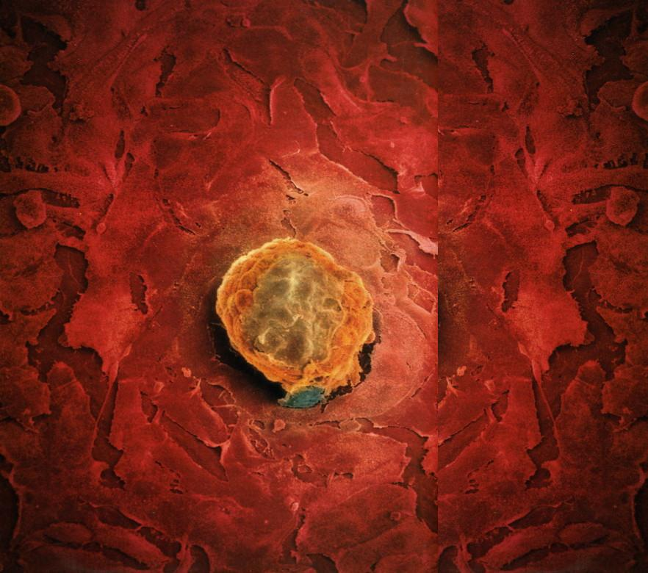
Имплантация (нидация) начинается на 6-7-е сутки с адгезии – прилипания бластоцисты анимальным полюсом к эндометрию – и совпадает с 1-й фазой гаструляции - деляминацией с образованием зародышевого диска, состоящего из эпибласта (материал эктодермы, мезодермы, хорды) и гипобласта (внезародышевая энтодерма, обращённая в полость бластоцисты.
Зародышевый диск

Slide 20
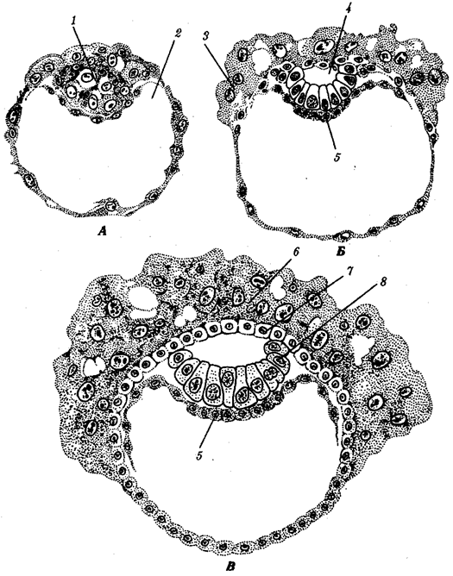
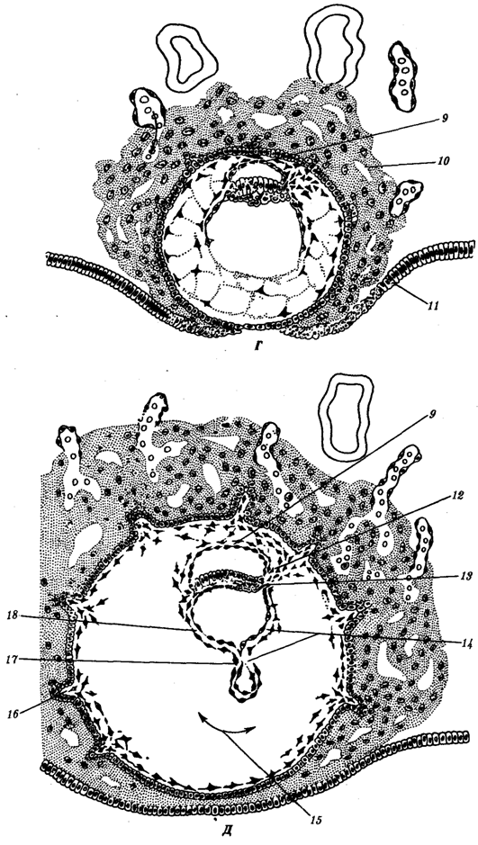
Развитие зародыша человека (7-15 сут.):
А —бластоциста; Б —бластоциста в самом начале имплантации (7-е сутки развития); В — частично имплантировавшая бластоциста (8-е сутки развития); Г —зародыш на 9—10-е сутки развития; Д— зародыш на 13-е сутки развития:
1—эмбриобласт, 2—бластоцель, 3—трофобласт, 4—полость амниона,5—гипобласт, б—синнитиотрофобласт, 7—цитотрофобласт, 8—эпибласт, 9—амнион, 10—лакуна трофобласта, 11—эпителий матки, 12—ножка тела, 13—почка аллантоиса, 14—желточный мешок, 15—внезародышевый целом, 16—ворсинка хориона, 17—первичный желточный мешок, 18—вторичный желточный мешок
Notes:
На 5-ые сутки бластоциста скатывается в полость матки.
На 7-ые сутки начинается имплантация в стенку матки. Перед имплантацией осуществляется первая фаза гаструляции путем деляминации. В результате единый зародышевый узелок расщепляется на два слоя – эпибласт и гипобласт. Эпибласт (наружный листок) прилежит к трофобласту и содержит материал эктодермы, нервной пластинки и мезодермы. Гипобласт (внутренний листок) обращен в полость бластоцисты и содержит энтодерму.
Имплантация начинается с адгезии – прилипание бластоцисты к слизистой матки, которая находится на пике фазы секреции. Затем следует инвазия (нидация). При соприкосновении со стенкой матки трофобласт начинает разрастаться, образуя первичные ворсинки с той стороны, которой зародыш внедряется в стенку матки. Ворсинки трофобласта выделяют гидролитические ферменты, которые растворяют функциональный слой слизистой оболочки матки и зародыш внедряется подобно паразитику, разрушая живую ткань. В это время у женщины случается небольшое недомогание, повышение температуры, слабость.
На 9-11-ый день имплантация заканчивается. Целостность эпителиального покрова матки восстанавливается. Образуется плодная камера, в которой заключен зародыш. По всей периферии плодной камеры разрастаются ворсинки трофобласта. Разрастается внезародышевая мезодерма.
На 14-15 день из внезародышевой энтодермы гипобласта формируется стенка желточного мешка, а из внезародышевой эктодермы эпибласта развивается стенка амниотического пузырька. Зародыш состоит из желточного пузырька (из внезародышевой энтодермы – материал гипобласта), к которому примыкает амниотический пузырек (из внезародышевой эктодермы – материал эпибласта). Эти два пузырька заключены во внезародышевую мезодерму, которая с помощью амниотической ножки соединена с мезодермой трофобласта. Мезодерма прорастает в первичные ворсинки и они становятся вторичными. Образуется ворсинчатый хорион. Большинство ворсин отмирает и сохраняются только те, которые обращены в толщу стенки матки. В эти ворсинки через амниотическую ножку будут прорастать кровеносные сосуды (3-ья нед.) и сформируются третичные ворсинки детской части плаценты. Та часть слизистой оболочки матки, к которой направлены эти ворсинки будет называться основной отпадающей пластинкой (децидуальная базальная пластинка) – материнская часть плаценты.

Slide 21
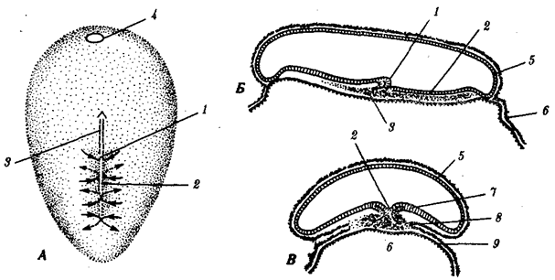
Развитие зародыша человека на стадии первичной полоски (15—17-е сутки). Вторая фаза гаструляции и обособление зародышевого материала.
А — вид на зародыш сверху (амнион снят); Б — продольный срез; В — поперечный срез через первичную полоску:
1—гензеновский узелок, 2—первичная полоска, 3—хорда, 4—прехордальная пластинка, 5—амнион, 6—желточный мешок, 7—эктодерма. 8—мезодерма, 9—энтодерма
Notes:
Итак, к концу второй недели развития, фактически зародыша еще нет, но есть все оболочки и зачаток плаценты. Соприкасающиеся стороны желточного мешка и амниотического пузырька дают начало зародышевой энтодерме и эктодерме и составляют зародышевый щиток.
На 15день осуществляется вторая фаза гаструляции путем иммиграции, т.е. выселение между эктодермой и энтодермой мезодермы. В итоге формируется тело самого трехслойного зародыша.

Slide 22
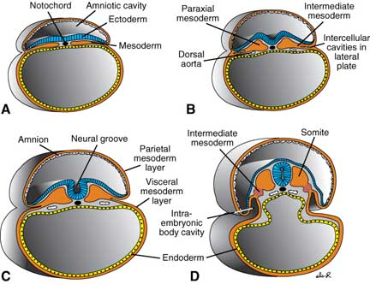
Образование трехслойного эмбриона и его обособление при помощи туловищных складок от внезародышевого материала (пресомитный период 15-20 дн. в/р)
Вторая фаза гаструляции (15 сут.) приводит к образованию 3-х слойного эмбриона, нервной трубки и хорды. В это время формируется ещё один провизорный орган аллантоис и питание зародыша осуществляется через аллантохорион
Notes:
Далее образуется туловищная складка, концы которой растут друг к другу навстречу. Замыкание начинается в головной части на 20 день формирования тела зародыша. В результате образуется гаванская сигара с утолщением в головном конце. До 20 дня протекает пресомитная стадия развития.

Slide 23
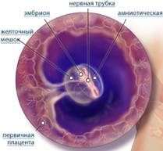
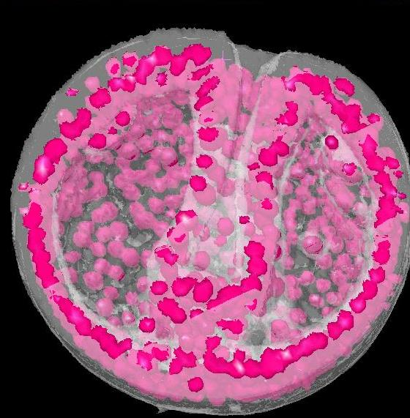
.

Slide 24
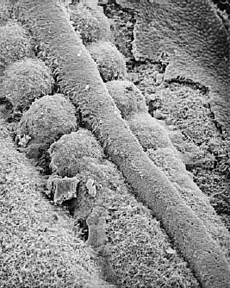
Сомитный период продолжается с 21-го по 28-й день и сопровождается сегментацией мезодермы на 43-44 сегмента (сомита). В это время завершается обособление тела зародыша, образуются нервные валики.
)

Slide 25
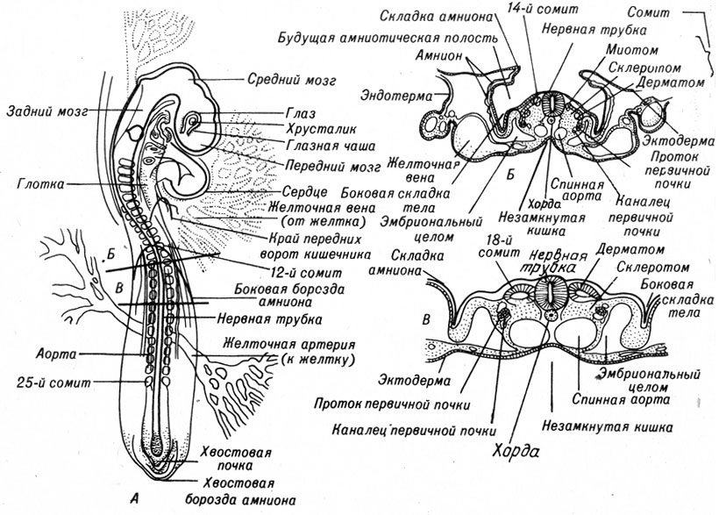
Сомитный период (с 21 по 28 дн. в/р)
Показаны элементы нервной и кровеносной систем, а также парные сомиты (А). Справа - поперечные срезы эмбриона на уровне четырнадцатого (Б) и восемнадцатого (В) сомитов

Slide 26
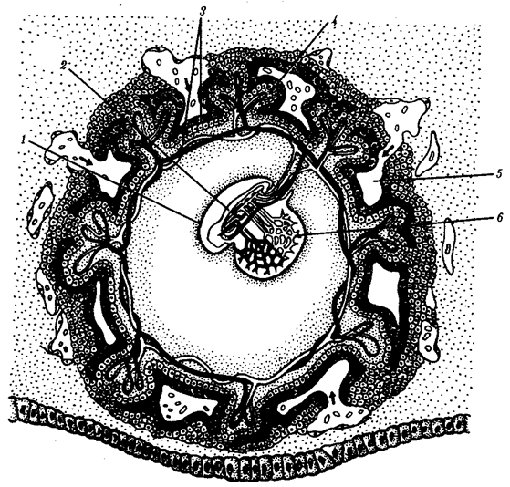
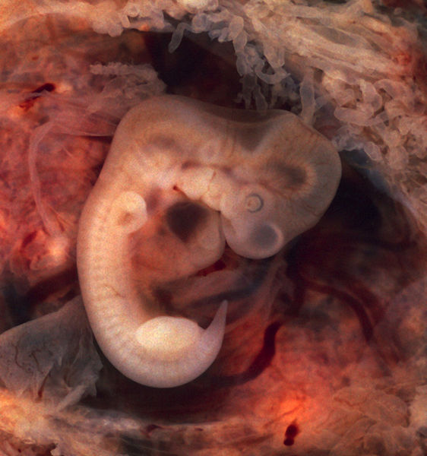
Начало раннего гисто- органогенеза (с 21 сут. До конца 2-го мес. в/р)
эмбрион
1—амнион; 2—зародыш; 3—хорион; 4—третичная ворсина; 5—материнская кровь;
6-желточный мешок
Notes:
Ранний органогенез. Закладка и обособление из зародышевых листков органов и систем.

Slide 27
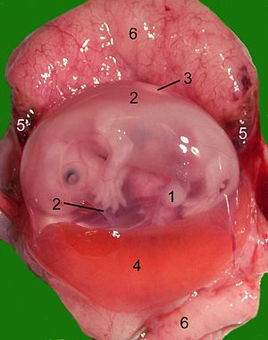
Эмбрион человека (4-5 нед. в/р)
1 — Пуповина,
2 — Амнион,
3 —Аллантоис,
4 — Желточный мешок,
5 — Развивающаяся гематома,
6 — Материнская часть плаценты

Slide 28
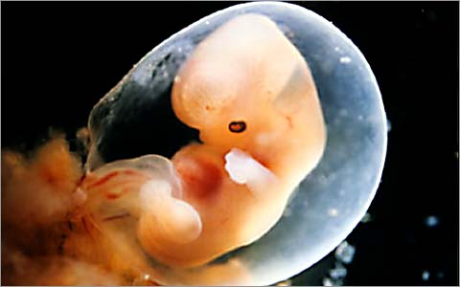
28-й день - уже сформировалось и стало биться сердце!
Формируется головной и спинной мозг.

Slide 29
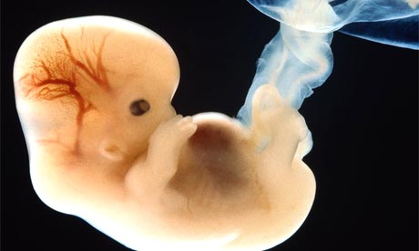
С 35-го дня до конца 2-го месяца развития эмбриона начинает формироваться скелет и закладываются все органы и системы. К завершению органогенеза зародыш имеет вид маленького человечка массой 5 г и размером 40 мм.

Slide 30
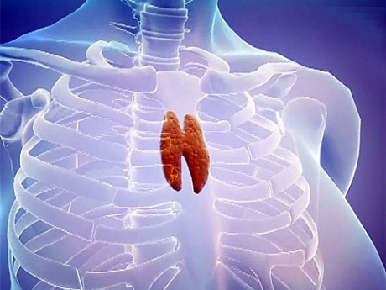
На 6-ой неделе продолжают расти ручки и ножки, только пальчиков на них пока нет. Образовался важнейший орган иммунной системы - вилочковая железа (тимус). Она имеет размеры большие, чем все эндокринные железы, вместе взятые. Ее роль на этот момент не выяснена досконально, однако, можно с уверенностью утверждать чрезвычайную важность тимуса для развития плода: по-видимому, вилочковая железа сама осуществляет иммунологический надзор за развивающимися клетками ребенка или же принимает в этом процессе активное участие.

Slide 31
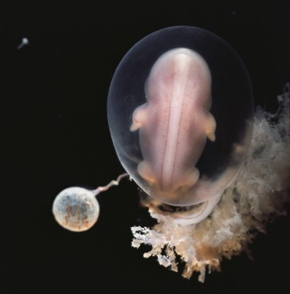
На 7-ой неделе совершенствуется строение сердца: формируются перегородки, крупные сосуды, сердце становится четырехкамерным. В печени уже появились желчные протоки, бурными темпами идет развитие эндокринных желез. Растет, развивается мозг. Оформились ушные раковины, на конечностях появились пальчики. Эмбрион уже двигается, но пока слишком мал, чтобы мать эти движения почувствовала.

Slide 32
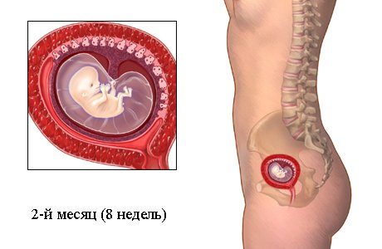
На 8-ой неделе интенсивнейший процесс развития внешних и внутренних органов, особенно половых. До 8 недель пол по внешнему виду определить было невозможно. Теперь под влиянием генов Y-хромосомы у мальчиков формируются мужские гонады (яички) и начинают вырабатывать тестостерон - мужской половой гормон. А у девочек наружные половые органы пока не изменены. К концу 8-й недели завершается зародышевый период развития: все основные структуры и системы органов дифференцированы.

Slide 33
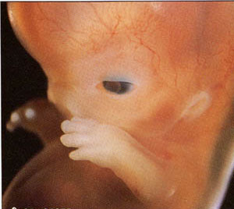
С 9-й недели начинается плодный период. Одна из оболочек - водная - выделяет околоплодные воды, в которых и развивается плод. Формируются твердое небо, рот. Продолжают развиваться внутренние органы, особенно интенсивно печень, что очень важно, ибо до 20-й недели именно печень - основной кроветворный орган ребенка. Идет активный рост мышц на ручках и ножках, связочного аппарата. Теперь плод в состоянии двигаться. Движения пока можно назвать хаотичными: основной их координатор - мозжечок еще не созрел.

Slide 34
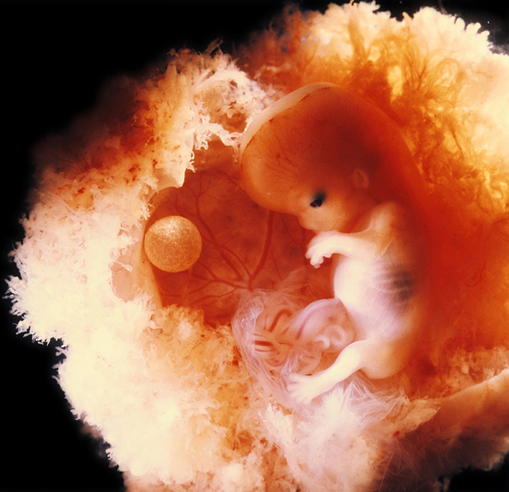
На 10-ой неделе завершилось развитие глаз. Нос, уши, губы доведены природой до человеческого "стандарта". Самое главное - завершилось формирование рта и всего кишечного тракта: удлиняется, закручивается в петли кишечник, "оформляется" прямая кишка. Уже возможен акт глотания у плода. Сформированы оба полушария головного мозга, начинает развиваться мозжечок. Скоро ребенок будет двигаться не хаотично, а плавно, реагируя на движения матери и внешние шумы.

Slide 35
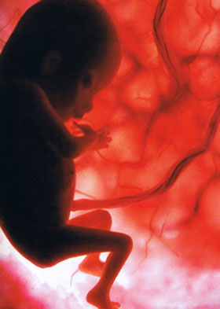
На 11-ой неделе продолжается окостенение скелета. Начинает формироваться голосообразующий аппарат. Но голосовые связки пока не в состоянии вибрировать: слишком нежны! Дальнейшее развитие получают эндокринные железы, почки, печень. Формируются лимфоузлы.

Slide 36
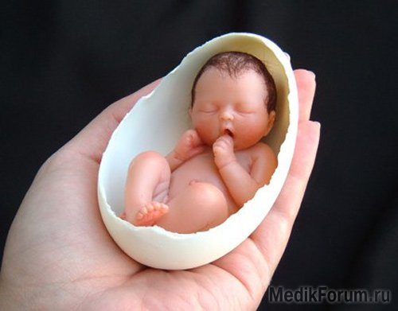
К концу 12-й недели заканчивается образование плаценты и сердце плода бьется с частотой 130-150 ударов в минуту (рост - 9 см). К концу третьего месяца внутриутробной жизни ребенок двигает ручками и ножками, сжимает кулачки, поворачивает головку, открывает рот, глотает, даже пробует сосать свой собственный пальчик.

Slide 37
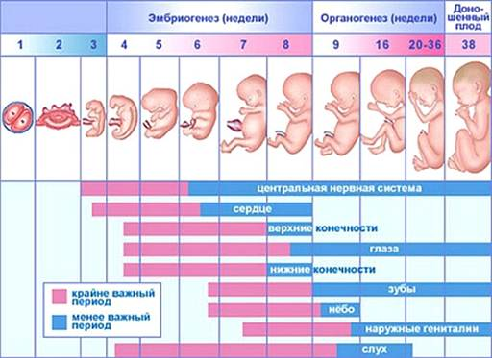
Notes:
Критические периоды развития.

Slide 38
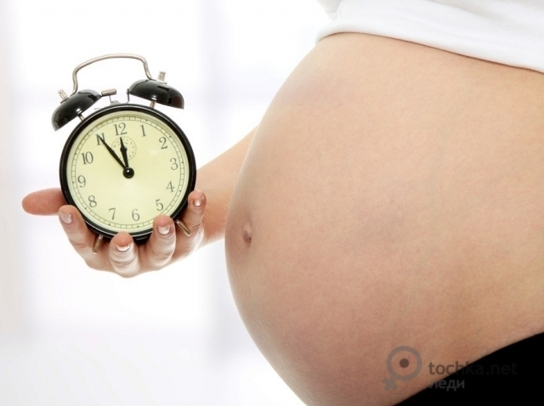
Внутриутробное развитие у человека продолжается 38-40 недель. После его завершение наступают роды. Процесс родов регулируется гормонами, которые вызывают сокращение матки и изгнание плода. С момента рождения у ребенка начинаются самостоятельное дыхание и функционирование пищеварительной и выделительной систем.

Slide 39
Тип развития человека
Эмбриональное развитие человека протекает по резко-меробластическому типу – алецитальная яйцеклетка, имеющая очень мало трофического материала вынуждена очень рано устанавливать связи с материнским организмом, чтобы через них получать трофический и регуляторный материал. Поэтому уже в процессе дробления и особенно в первой фазе гаструляции происходит выделение и обособление внезародышевого материала, из которого будут формироваться провизорные (временные) органы (желточный мешок, амнион, хорион), обеспечивающие процесс развития.
Вторично, только на 15 день в результате второй фазы гаструляции обособляется материал для зародыша и формируется его тело.
Внутренние и внешние факторы развития:
По статистике на 1000 зачатий погибают 300; на первом месяце беременности 200; на последнем месяце – 7.
Критические периоды развития:
1.этапы формирования половых клеток;
2.1-ая неделя;
3.период имплантации;
4.до 15-го дня (вторая фаза гаструляции) – уродства;
5.2-ой месяц – ранний органогенез – дисплазии;

Slide 40
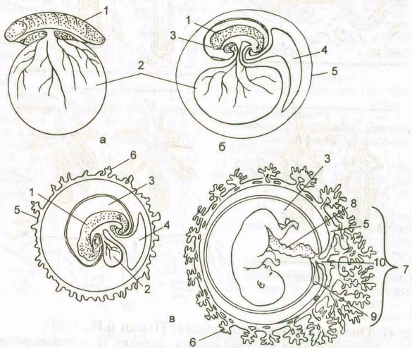
Провизорные органы позвоночных
а – анамнии; б – неплацентарные амниоты; в – плацентарные амниоты; 1 – зародыш; 2 – желточный мешок; 3 – амнион; 4 – аллантоис; 5 - хорион; 6 – ворсины хориона; 7 – плацента; 8 – пупочный канатик; 9 - редуцированный желточный мешок; 10 – редуцированный аллантоис.
Notes:
У человека, как и у других приматов, сосуды материнской части плаценты утрачивают свою непрерывность и ворсинки хориона фактически омываются кровью и лимфой материнского организма. Такая плацента называется гемохориальной. По мере развития беременности ворсинки увеличиваются в размерах, разветвляются, но кровь плода с самого начала и до конца изолирована от материнской крови плацентарным барьером.
Плацентарный барьер состоит из трофобласта, соединительной ткани и эндотелия сосудов плода. Этот барьер проницаем для воды, электролитов, питательных веществ и продуктов диссимиляции, а также для антигенов эритроцитов плода и антител материнского организма, токсических веществ и гормонов. Клетками плаценты вырабатывается четыре гормона, в том числе хорионический гонадотропин, который обнаруживается в моче беременной женщины со 2—3-й недели беременности.
Амнион возникает путем расхождения клеток эпибласта внутренней клеточной массы. Амнион человека называют шизамнионом в отличие от плеврамниона птиц и некоторых млекопитающих. Амниотическая полость некоторое время ограничена клетками эпибласта и частично участком трофобласта. Затем боковые стенки эпибласта образуют складки, направленные вверх, которые впоследствии срастаются. Полость оказывается полностью выстланной эпибластическими (эктодермальными) клетками. Снаружи амниотическую эктодерму окружают внезародышевые мезодермальные клетки.
Желточный мешок, появляется, когда от внутренней клеточной массы отделяется тонкий слой гипобласта и его внезародышевые энтодермальные клетки, перемещаясь, выстилают изнутри поверхность трофобласта. Образовавшийся первичный желточный мешок на 12—13-е сутки спадается и преобразуется во вторичный желточный мешок, связанный с зародышем. Энтодермальные клетки обрастают снаружи внезародышевой мезодермой. Судьба и функции желточного мешка были описаны ранее.
Аллантоис возникает у зародыша человека, как и у других амниот, в виде кармана вентральной стенки задней кишки, но его энтодермальная полость остается рудиментарной структурой. Тем не менее в его стенках развивается обильная сеть сосудов, соединяющаяся с главными кровеносными сосудами зародыша. Мезодерма аллантоиса соединяется с мезодермой хориона, отдавая в него кровеносные сосуды, Так происходит васкуляризация этой хориоаллантоисной плаценты.
При сравнении образования, строения и функций провизорных органов млекопитающих с подобными органами других амниот обращают внимание проявления гетерохронии, интенсификации одних и ослабления других функций, расширения функций. Таким образом, в эволюции провизорных органов проявляются те же способы филогенетических преобразований органов, что и у постоянных органов животных.

Slide 41
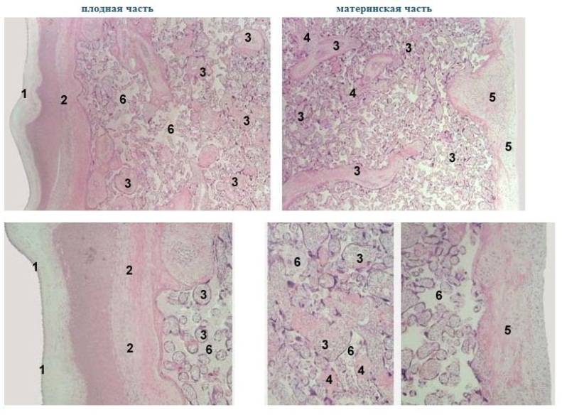
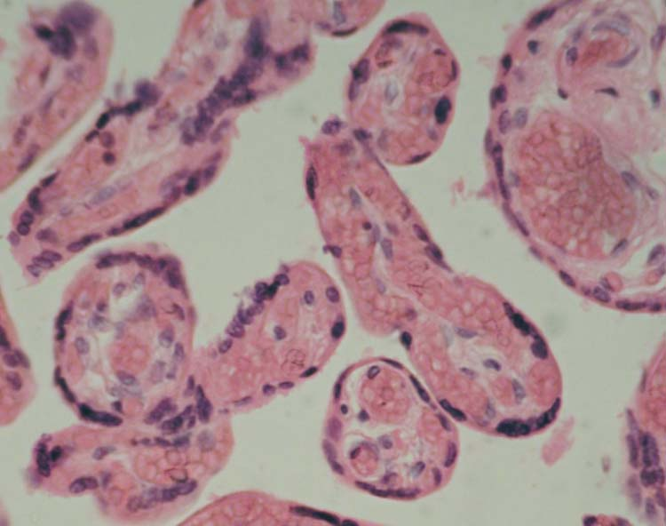
Плацента человека
Notes:
Как было отмечено выше, развитие внезародышевых провизорных органов у млекопитающих и человека имеет особенности. Эти органы образуются очень рано, одновременно с гаструляцией, и несколько иначе, чем у других амниот. Начало развития хориона и амниона приходится на 7—8-е сутки, т.е. совпадает с началом имплантации. Хорион возникает из трофобласта, который уже разделился на цитотрофобласт и синцитиотрофобласт. Последний под влиянием контакта со слизистой матки разрастается и разрушает ее. К концу 2-й недели образуются первичные ворсинки хориона в виде скопления эпителиальных клеток цитотрофобласта. В начале 3-й недели в них врастает мезодермальная мезенхима и возникают вторичные ворсинки, а когда к концу 3-й недели внутри соединительнотканной сердцевины появляются кровеносные сосуды, их называют третичными ворсинками. Область, где тесно прилежат ткани хориона и слизистая матки, называют плацентой.

Slide 42
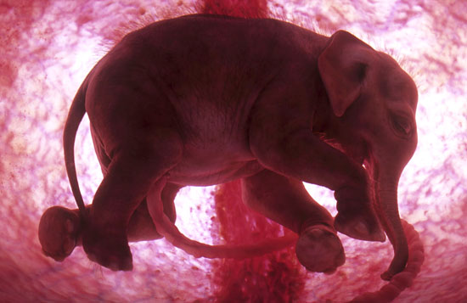
Внутриутробное развитие млекопитающих очень сходно с человеческим:

Slide 43
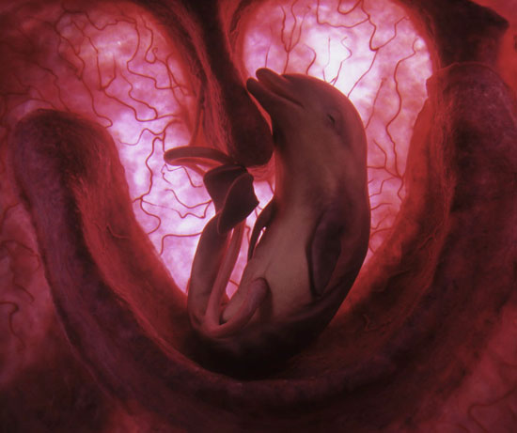

Slide 44
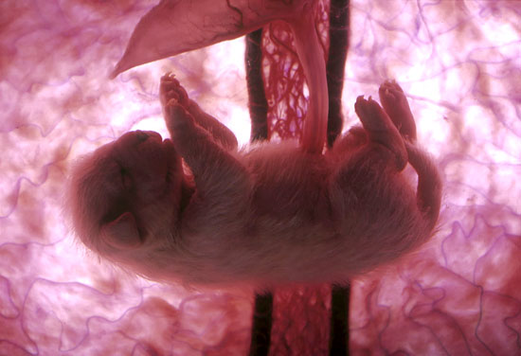

Slide 45


Slide 46


Slide 47

Синдром Дауна (трисомия по 21 паре хромосом, геном – 47 хромосом).

Slide 48

Экстракорпоральное оплодотворение
Экстракорпоральное оплодотворение (от лат. extra — снаружи, вне и лат. corpus — тело, то есть оплодотворение вне тела, сокр. ЭКО́) — вспомогательная репродуктивная технология, используемая в случае бесплодия. Синонимы: «оплодотворение в пробирке», «оплодотворение in vitro», «искусственное оплодотворение», в английском языке обозначается аббревиатурой IVF (in vitro fertilisation).

Slide 49

Доктор Патрик Степто, гинеколог в Олдемской больнице, и доктор Роберт Эдвардс, физиолог в Кембриджском университете с 1966 года активно искали возможность альтернативного зачатия.

Slide 50

Первый ребенок из пробирки
25 июля 1978 года, в Великобритании родился первый в мире ребенок "из пробирки" - Луиза Джой Браун.

Slide 51


Slide 52


Slide 53


Slide 54


Slide 55


Slide 56


Slide 57
Процедура ЭКО
Процедура экстракорпорального оплодотворения состоит из нескольких этапов. На первых этапах вводят препараты стимулирующих овуляцию, затем делают пункцию всех фолликулов размером более 15 мм., полученные ооциты помещают в специальную питательную среду, где содержится не менее 100 тыс. сперматозоидов. После получения эмбрионов их специальным катетером переносят в полость матки, как правило, переносят 2-3 эмбриона. Оставшиеся эмбрионы оценивают и если они нормальные, то их подвергают криоконсервации для последующих ЭКО, что снижает стоимость экстракорпорального оплодотворения. Диагностика беременности на ранних сроках.

Slide 58
В России..
Экстракорпоральное оплодотворение (ЭКО) – один из видов вспомогательной репродуктивной технологии, при которой ооциты, культивированные в специальной питательной среде, оплодотворяют специально подготовленной спермой и помещают в полость матки. С целью снижения стоимости ЭКО и увеличения попыток получения положительной беременности были разработаны программы по криоконсервации ооцитов и спермы.
Суть метода ЭКО состоит в следующем: яйцеклетку извлекают из организма женщины и оплодотворяют искусственно в условиях «in vitro» («в пробирке»), полученный эмбрион содержат в условиях инкубатора, где он развивается в течение 2-5 дней, после чего эмбрион переносят в полость матки для дальнейшего развития.
По данным ВОЗ частота бесплодных браков в России превышает 15% и имеет четкую тенденцию к увеличению. В России зарегистрировано 5 млн. бесплодных браков и более половины нуждается в искусственном оплодотворении.
Искусственное оплодотворение (ЭКО) начали использовать с 1978 года. В России в 1986 году в Научном центре акушерства, гинекологии и перинатологии РАМН родился первый «ребенок из пробирки».

Slide 59
Эффективность искусственного оплодотворения
На сегодняшний день в Европе проводят более 290 тыс. в год случаев искусственного оплодотворения, из них 25,5% заканчивается родами.
США проводит в год более 110 тыс. случаев искусственного оплодотворения, беременность наступает в 32,5%.
В клиниках России в год проводится 10 тыс. случаев искусственного оплодотворения, беременность наступает в 26%.

Slide 60
Факторы, влияющие на эффективность экстракорпорального оплодотворения (ЭКО)
Медицинская промышленность не стоит на месте и с каждым годом появляются всё более совершенные медицинские инструменты, которые позволяют менее травматично производить манипуляции при ЭКО. Появляются более эффективные фармакологические препараты, что позволяет повышать частоту успешной беременности при ЭКО. Новые методики криоконсервации позволяют длительно хранить ооциты, эмбрионы и сперму, а после оттаивания их жизнеспособность составляет более 80%. Совершенствуются методы выявления генетически нормальных эмбрионов, что позволяет избежать рождения генетически нездоровых детей.

Slide 61
Осложнения при проведении экстракорпорального оплодотворения (ЭКО)
Аллергические реакции на фармакологические препараты;
Кровотечение;
Многоплодная беременность;
Воспалительные процессы;
Синдром гиперстимуляции яичников – результат медикаментозной стимуляции;
Внематочная беременность.

Slide 62

Искусственное оплодотворение остается еще очень плохо изученной нишей в современной эмбриологии. Несмотря на труды и огромные средства, процесс мало контролируется человеком, существует огромный риск осложнений и нежелательных последствий. Но все же, ЭКО, пока единственный шанс родить и воспитать будущее покаление для некоторых женщин..

Slide 63

Спасибо за внимание!

